Slide 1
Visionstag
Linz-Mitte
Kollegium Aloisianum, 27.01.2024

Slide 2
Ziele für heute
Gemeinsamer Ausgangspunkt
Vernetzung & Austausch
Theologischen Impuls erhalten
Visionen für eine gemeinsame Pfarre entwerfen
Erste Schritte zum gemeinsamen Zukunftsbild​
Mitdenken & Mitreden
Spiritueller Rahmen

Slide 3
Ablauf
Begrüßung
Spirituelles Element
Vorstellen des Ausgangspunktes (bisherige Erhebungen, Eingaben)
Theologischer Impuls
Gemeinsames Zukunftsbild austauschen und entwerfen
Weg vom Ausgangspunkt zum Zukunftsbild beschreiben
Zusammenschau erster Visionen
Nächste Schritte vorstellen

Slide 4



Vorstellen Ausgangspunkt
Magª. Birgit Eidenberger
Magª. Angelika Stummer
Peter Schwarzenbacher, MSc

Slide 5
Theologischer Impuls
Univ. Prof. Dr. Franz Gruber

Slide 6

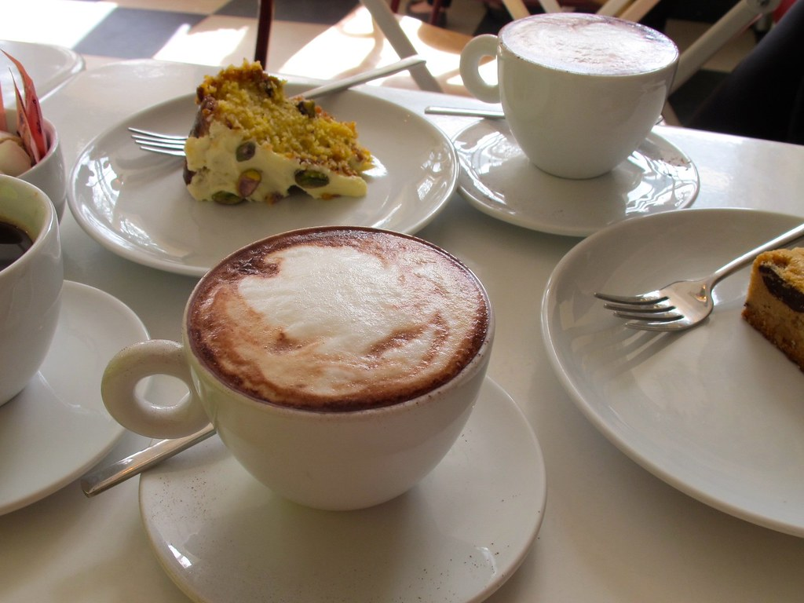
Pause bis 10:45 Uhr
6

Slide 7


Zukunftsbilder austauschen und entwerfen
So sehen wir uns als gemeinsame Pfarre…
So wollen wir sein…
In Gruppen zu ca. 10 Personen (Zuordnung nach Farbe) über das Zukunftsbild der gemeinsamen Pfarre austauschen und dieses auf einem Flipchart auch bildhaft festhalten.
60 Min.

Slide 8
Weg von Ausgangspunkt zu Zukunftsbild
Was wären mögliche nächste Schritte im
Bereich Solidarität / Qualität / Spiritualität?
In den Gruppen mögliche Schritte aufgeteilt in den drei Bereichen festhalten.
45 Min.

Slide 9

Mittagspause bis 13:30 Uhr

Slide 10
Bildergalerie
Kurzer Blick auf eure Bilder

Slide 11

Es wird konkreter…
Welche konkreten Visionen ergeben sich für
die Pfarre, an denen wir dran bleiben wollen?
In den Gruppen jeweils
1 konkrete Vision pro Bereich festhalten
20 Min.

Slide 12
Wie geht es weiter?
Weiterarbeit im Kernteam mit den Visionen
Vorbereitende Schritte hin zum Pastoralkonzept
Klausur zum Pastoralkonzept am 15. Juni
Präsentationen auf der Dekanats-Website

Slide 13
Visionstag
Linz-Mitte
Kollegium Aloisianum, 27.01.2024

Slide 14
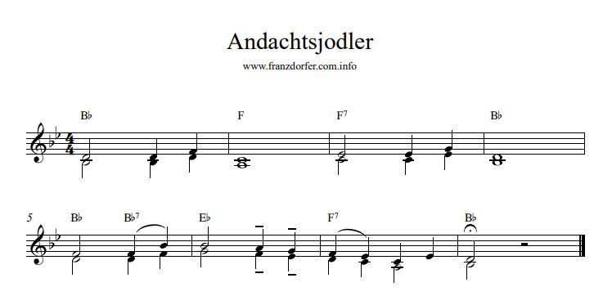

Slide 15
Vielen Dank für Eure Teilnahme!

